Slide 1

CHÀO MỪNG CÁC BẠN
ĐẾN VỚI TIẾT HỌC HÔM NAY!

Slide 2
Thứ tư, ngày 9 tháng 3 năm 2022
Toán
Luyện tập ( trang 129)

Slide 3

YÊU CẦU CẦN ĐẠT
- Rèn kĩ năng giải “ Bài toán liên quan đến rút về đơn vị”.
- Rèn kĩ năng viết và tính giá trị của biểu thức.

Slide 4



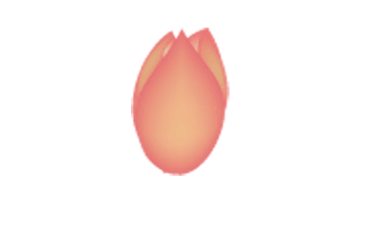

TRÒ CHƠI
Ai nhanh ai đúng

Slide 5


Câu 1: Khi thực hiện bài toán liên quan đến rút về đơn vị, ta thực hiện mấy bước tính?
1 bước tính
2 bước tính

Slide 6
Câu 2: Tìm giá trị của 1 phần là bước thứ mấy trong các bước thực hiện bài toán liên quan đến rút về đơn vị?
Bước 1
Bước 2

Slide 7
Câu 3: Sau khi tìm giá trị 1 phần, ta làm gì?
Rút về đơn vị
Tìm giá trị của các phần bằng nhau

Slide 8
THỰC HÀNH

Slide 9



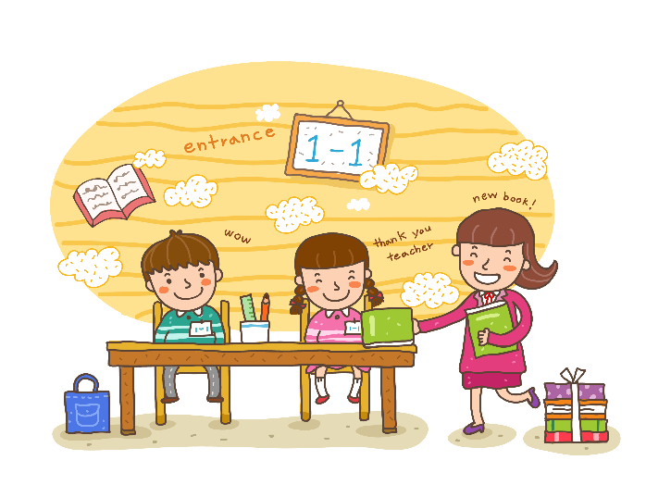
Bài 1
Mua 5 quả trứng hết 4500 đồng. Hỏi nếu mua 3 quả trứng như thế thì hết bao nhiêu tiền?
Mua 5 quả trứng hết 4500 đồng. Hỏi nếu mua 3 quả trứng như thế thì hết bao nhiêu tiền?
Mua 5 quả trứng hết 4500 đồng. Hỏi nếu mua 3 quả trứng như thế thì hết bao nhiêu tiền?
Bài giải
Mua 1 quả trứng hết số tiền là:
4500 : 5 = 900 (đồng)
Mua 3 quả trứng như thế hết số tiền là:
900 x 3 = 2700 (đồng)
Đáp số: 2700 đồng
Tóm tắt
5 quả trứng: 4500 đồng
3 quả trứng: … đồng?
1. Bài toán cho biết gì?
2. Bài toán hỏi gì?
3. Đây là dạng toán gì?

Slide 10
Bài 2
Muốn lát nền 6 căn phòng như nhau cần 2550 viên gạch. Hỏi muốn lát nền 7 căn phòng như thế cần bao nhiêu viên gạch?
Muốn lát nền 6 căn phòng như nhau cần 2550 viên gạch. Hỏi muốn lát nền 7 căn phòng như thế cần bao nhiêu viên gạch?
Muốn lát nền 6 căn phòng như nhau cần 2550 viên gạch. Hỏi muốn lát nền 7 căn phòng như thế cần bao nhiêu viên gạch?
Tóm tắt
6 căn phòng: 2550 viên gạch
7 căn phòng: … viên gạch?
Bài giải
Số viên gạch cần để lát nền 1 căn phòng là:
2550 : 6 = 425 (viên gạch)
Số viên gạch cần để lát nền 7 căn phòng như thế là:
425 x 7 = 2975 (viên gạch)
Đáp số: 2975 viên gạch
1. Bài toán cho biết gì?
2. Bài toán hỏi gì?

Slide 11
Bài 3
Số
?
Một người đi bộ mỗi giờ được 4 km
5
?
Thời gian đi | 1 giờ | 2 giờ | 4 giờ | 3 giờ | ... giờ
Quãng đường đi | 4 km | ... km | ... km | ... km | 20 km
?
8
16
12
?
?

Slide 12
Bài 4
Viết biểu thức rồi tính giá trị biểu thức
a) 32 chia 8 nhân 3
a) 32 chia 8 nhân 3
b) 45 nhân 2 nhân 5
b) 45 nhân 2 nhân 5
32 : 8 x 3
45 x 2 x 5
= 4
x 3
= 90
x 5
= 12
= 450
c) 49 nhân 4 chia 7
d) 234 chia 6 chia 3
49 x 4 : 7
234 : 6 : 3
= 196
: 7
= 39
: 3
= 28
= 13

Slide 13

VẬN DỤNG

Slide 14

Định hướng học tập tiếp theo
Xem trước bài Tiền Việt Nam

